Slide 1

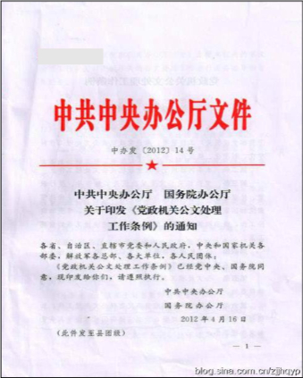
Evaluation Warning : The document was created with Spire.PDF for Python.
通知

Slide 2
Evaluation Warning : The document was created with Spire.PDF for Python.
通知的功能、特点和分类

Slide 3

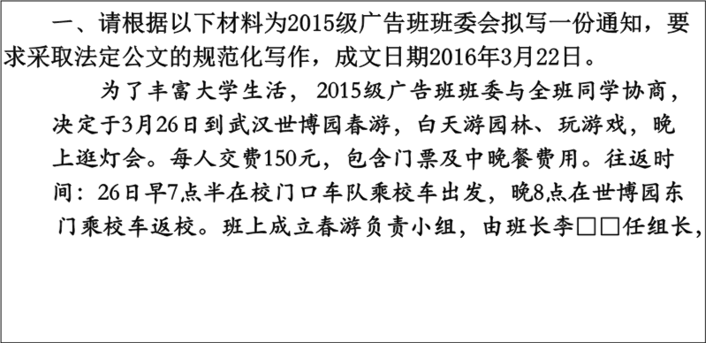
Evaluation Warning : The document was created with Spire.PDF for Python.
情景设计
，

Slide 4
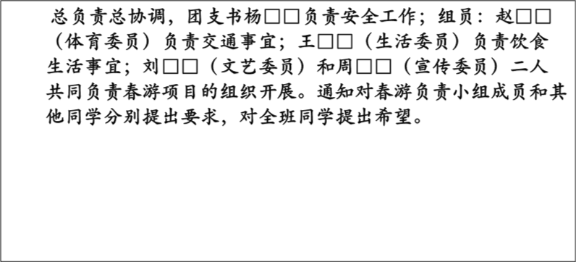
Evaluation Warning : The document was created with Spire.PDF for Python.
Evaluation Warning : The document was created with Spire.PDF for Python.

Slide 5

Evaluation Warning : The document was created with Spire.PDF for Python.
二、请根据以下材料为华中农业大学拟写一份印发性通知。
学校制定了《华中农业大学规章制度管理办法》，向校属各单
位印发，请遵照执行；
制定《华中农业大学规章制度管理办法》是为了深入推进依法
治校，保障学校规章制度的合法性、统一性、科学性和规范性；
制定《华中农业大学规章制度管理办法》的依据是《全面推进
依法治校实施纲要》（教政法〔2012〕9号）的精神及有关规定；
《华中农业大学规章制度管理办法》业经2015年第13次校长办
公会议审定；
发文单位：华中农业大学；
成文日期：2015年5月19日。

Slide 6
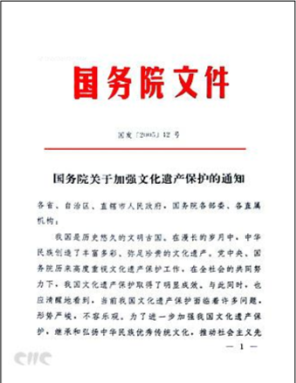
Evaluation Warning : The document was created with Spire.PDF for Python.
通知的功能、特点和分类

Slide 7
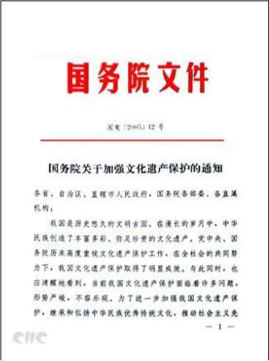
Evaluation Warning : The document was created with Spire.PDF for Python.
1.通知的功能
适用于发布、
传达要求下级机
关执行和有关单
位周知或者执行
的事项，批转、
转发公文。

Slide 8

Evaluation Warning : The document was created with Spire.PDF for Python.
2.通知的特征
（1）广泛性
（2）指示性
（3）知照性
（4）时效性

Slide 9
Evaluation Warning : The document was created with Spire.PDF for Python.
3.通知的分类
（1）发布性通知
A.印发性通知（发布本机关制定的公文）
例：《中共中央办公厅、国务院办公厅关于印发〈党
政机关公文处理工作条例〉的通知》
B.批转性通知（批转下级机关的公文）
例：《国务院批转劳动和社会保障事业发展“十一五”
规划纲要的通知》（劳动保障部、发展改革委员会）

Slide 10
Evaluation Warning : The document was created with Spire.PDF for Python.
3.通知的分类
C. 转发性通知（上级机关和不相隶属机关的公文）
例：
《□□省人民政府办公厅转发国务院办公厅关于在接待
中不摆烟酒等问题的通知》
《教育部关于转发卫生部全国流行性脑脊髓膜炎防控
工作方案的通知》。

